Slide 1
RESERVORIOS II
TEMA 2
OBJETIVO:
“Que los estudiantes adquieran conocimientos sobre la dinámica de los fluidos en el medio poroso”
Ing. Mónica L. Carmona
MLC 2-1

Slide 2
Clasificación de Flujos en Medios Porosos
A. Flujo en estado estacionario
Las distribuciones de presión y caudal en el reservorio permanecen constantes en el tiempo. Darcy asume flujo en estado estacionario. Se da cuando hay con una acuífera activa o casquete de gas o en una Recuperación Secundaria.
B. Flujo en estado semi-estacionario (cuasi-estable o pseudo-estable)
Se da cdo la presión disminuye linealmente con el tiempo en cualquier posición de reservorio y es directamente proporcional al retiro de HC del reservorio e inversamente proporcional al volumen drenable.
C. Flujo Transitorio
La Presión en el reservorio está cambiando de forma no lineal con el tiempo.
La mayor parte de los flujos verdaderos son de naturaleza transitoria.
MLC 2-2

Slide 3
Flujos en Medios Porosos
Clasificación de Flujos en Medios Porosos: Estacionario, Semi- Estacionario y Transistorio.
1.- LEY DE DARCY:
1.1 Trabajo experimental de Henry Darcy
1.2 Ecuación para flujo monofásico, estacionario, lineal para fluidos: a.- incompresible, b.- compresible.
1.3 Ecuación para flujo monofásico, estacionario e incompresible y radial hacia el pozo productor.
1.4 Ecuación para flujo multifásico, estacionario, horizontal
2.- ECUACION DE DIFUSIVIDAD:
2.1 Deducción para un liquido y para un gas (ideal y real) de la Ecuación de Difusividad en forma cartesiana y radial a partir de la Ley de Conservación de Masa, Ley de Darcy y Ecuaciones de Estado. Constante de la difusividad hidráulica.
  Deducción para el caso de un fluido de compresibilidad pequeña y cte y para el caso de porosidad dependiente de la presión.
2.2 Soluciones de la Ec. de Difusividad para Condiciones de Contorno: a.- Reservorio infinito, b.- Reservorio circular limitado, c.- Reservorio con la presión constante en el límite exterior.
MLC 2-3

Slide 4
LEY DE DARCY
MLC 2-4

Slide 5
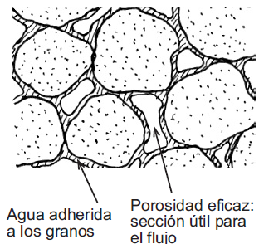
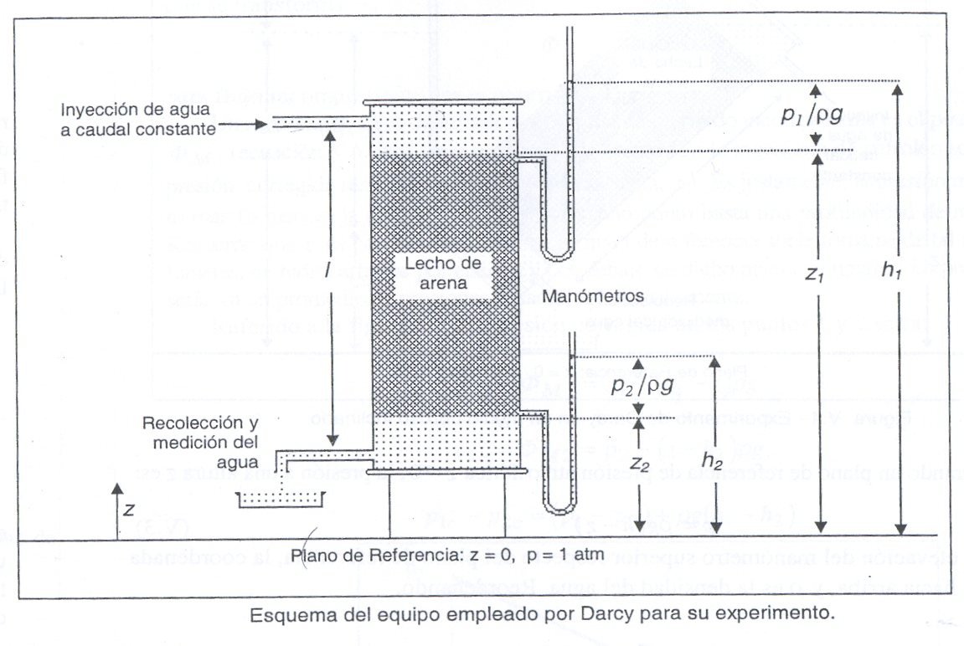
En 1856 el Ing. Henry Darcy publicó un trabajo experimental sobre el diseño de un filtro de arena para la purificación de aguas de la ciudad francesa de Dijon. Consiste en un cilindro de acero, relleno con arena no consolidada sostenida entre dos placas permeables.
Se mide la presión a la entrada y a la salida del lecho de arena, mientras se hace circular agua verticalmente a caudal (q) constante.
Δh = h₂ – h₁ dif. entre las alturas manométricas
l es la longitud del lecho de arena
C es una cte que depende del tipo de empacamiento
u = q / A es una falsa velocidad y es la VELOCIDAD DE DARCY
v VELOCIDAD LINEAL MEDIA (intersticial)
MLC 2-5

Slide 6
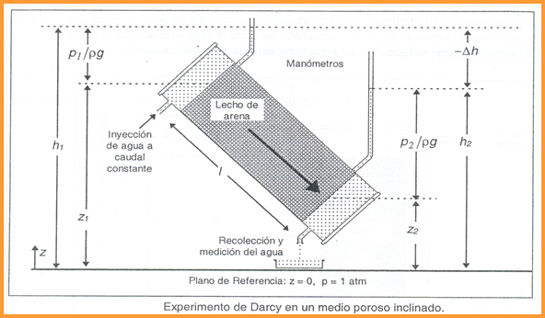

h: elevación del manómetro, o tb. elevación o carga piezométrica
p/ρg: carga por presión
z: carga por elevación
Siendo
Otra magnitud que representa el efecto combinado de la presión estática y la fuerza gravitatoria es el potencial del fluido para flujo incompresible o potencial de Muskat: Φ_{M} = ρ g h = p+ ρg z
Reemplazando en Darcy
en forma diferencial
Bidner Cap VI y VII
Siendo k la permeabilidad absoluta del medio poroso:
Si el equipo se coloca inclinado:
Darcy considera que el flujo es:
MONOFÁSICO, ESTACIONARIO, INCOMPRESIBLE Y LINEAL A LO LARGO DE UN PLANO INCLINADO
MLC 2-6

Slide 7
FLUJO MONOFÁSICO, ESTACIONARIO, INCOMPRESIBLE Y LINEAL A LO LARGO DE UN PLANO INCLINADO
La ecuación de Darcy puede integrarse en forma sencilla si se considera flujo estacionario es decir que las distribuciones de presión y de caudal en el reservorio permanecen constantes con el tiempo.
En la práctica, solamente se produce con estado estacionario si el reservorio tiene una fuerte acuífera natural activa, o un casquete gasífero importante o cuando hay una recuperación secundaria.
En realidad se tiene un aproximado estado estacionario:
  durante pequeños intervalos de tiempo, aunque el estado sea realmente transitorio en largos tiempos de explotación.
  para pequeñas distancias en el reservorio, aunque a distancias grandes el caudal varíe.
MLC 2-7

Slide 8
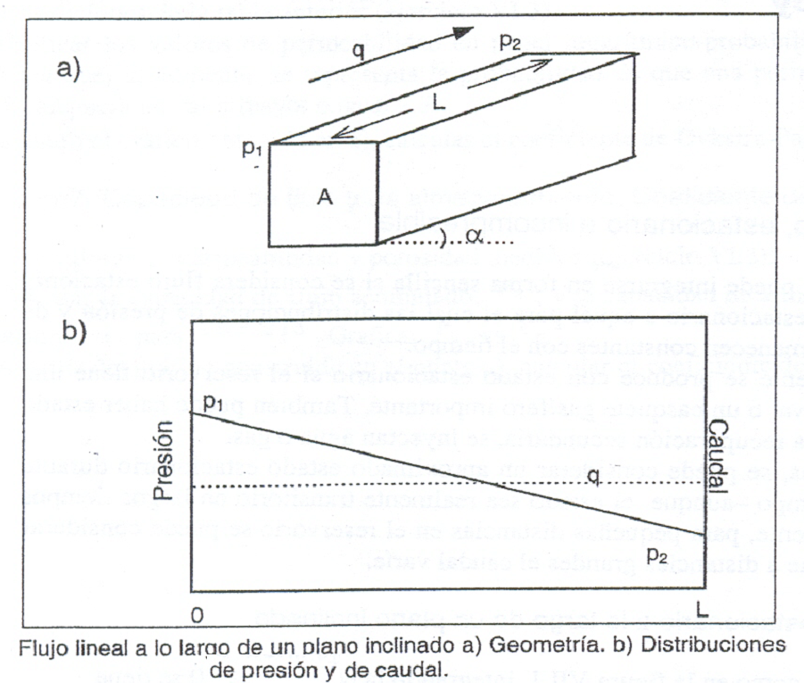
FLUJO MONOFÁSICO, ESTACIONARIO E INCOMPRESIBLE Y LINEAL A LO LARGO DE UN PLANO INCLINADO
Integrando
Se obtiene:
El grad. de P es (-) P₂<P₁ por lo tanto, q es (+)
La veloc. de un fluido homogéneo en un medio poroso es proporcional a la fuerza de empuje (gradiente de presión) e inversamente proporcional a la viscosidad.
En unidades de campo británicas, q en bbd en condiciones de reservorio, el gradiente de presión en [psi/ft]; el A en [ft²]; la k en [mD] y la μ en [cp]. Y siendo γ la densidad específica relativa al agua pura γ=ρ/ρ_{w}
Se considera el gradiente de presión hidrostático ρ_{w}g = 0,4335 [psi / ft] y
q (bbd), en condiciones de reservorio
MLC 2-8

Slide 9
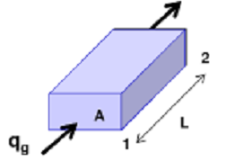
FLUJO MONOFÁSICO, ESTACIONARIO
Y COMPRESIBLE Y LINEAL
El flujo gaseoso difiere del flujo líquido ya que el q, varía con la p
Se introduce la ley de los gases reales: pV = ΖnRT
El Método de la Presión Media es comunmente usado para analizar flujo en laboratorio a baja presión.
MLC 2-9

Slide 10
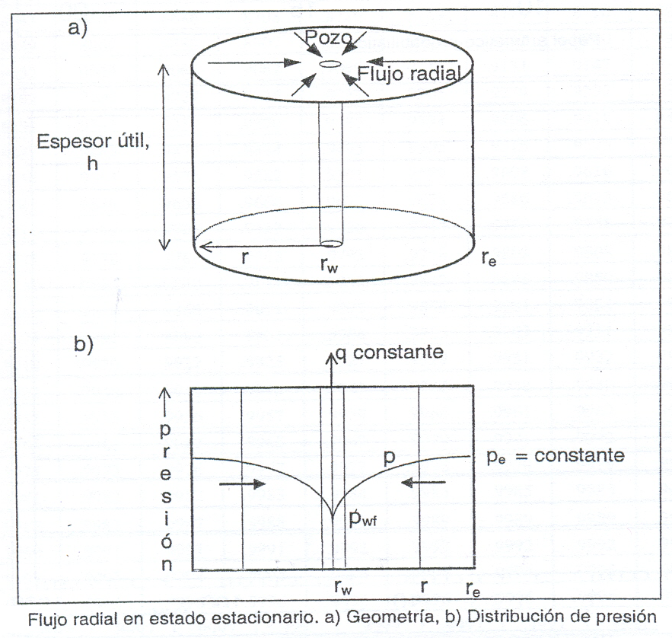
FLUJO MONOFÁSICO, ESTACIONARIO, INCOMPRESIBLE
Y RADIAL HACIA EL POZO PRODUCTOR
Si el pozo produce a q= cte, la presión en el borde externo debe mantenerse también cte. para lograr el estado estacionario. Esta condición sólo se cumple por el ingreso de agua en el radio de drenaje, mediante una acuífera natural activa o un esquema de inyección de agua.
La ecuación de Darcy en coordenadas radiales es:
El flujo radial hacia el pozo es siempre (-) pues el gradiente de presión es (+)
A = 2πr h
pwf= presión dinámica de fondo
re: radio de drenaje
rw: radio del pozo
El dp/dr aumenta al disminuir el radio. Por eso, al perforar un pozo se impide el flujo de petróleo con una presión mayor en el lodo de perforación. Esto puede originar que el lodo tapone parcialmente los poros en las cercanías del pozo, reduciendo la k y produciendo un daño.
MLC 2-10

Slide 11
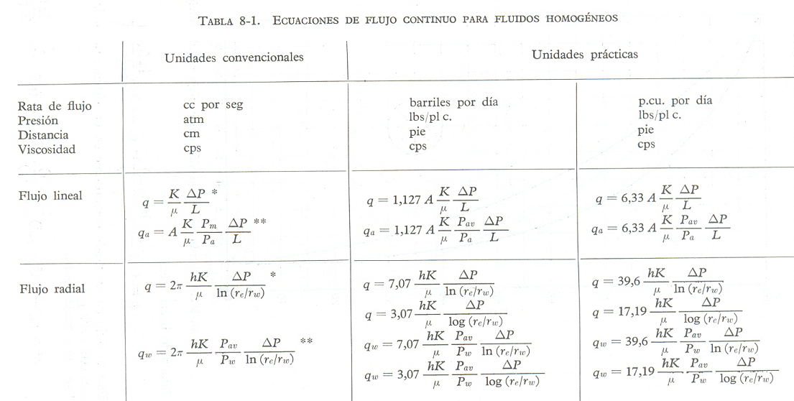
Permeabilidad D D D
Pirson - Ingeniería de Yacimientos Petrolíferos – Cap 8
MLC 2-11

Slide 12
Índice de Productividad (IP)
Es una medida de la perfomance del pozo
r_{e}: radio de drenaje
p_{e}: presión en el radio de drenaje
P_{wf}: presión dinámica de fondo
S: daño. Se comprueba por ensayos de presión
Buscamos producir el máximo caudal en superficie (condición estándar) para una determinada diferencia de presión. Con ese objeto se puede:
aumentar la permeabilidad. Con una fracturación hidráulica.
disminuir la viscosidad del petróleo. Subiendo su temperatura. Es el fundamento de los métodos térmicos de recuperación asistida: inyección de vapor o combustión in situ.
disminuir el factor de volumen del petróleo. Eligiendo adecuadamente las condiciones del separador.
remover el daño (llevar s a nulo o negativo). Mediante un tratamiento ácido.
MLC 2-12

Slide 13
FLUJO ESTACIONARIO, MULTIFÁSICO , HORIZONTAL
Cuando varias fases de fluidos fluyen simultáneamente a través de un sistema poroso de roca, se debe introducir el concepto de permeabilidad relativa para cada fase con el fin de estudiar el movimiento del flujo.
Las ec. de flujo para las diferentes fases en la dirección son:
q_{o}, q_{g}, q_{w} = son los caudales volumétricos de petróleo, gas y agua, cm³/seg
A = área transversal, cm²
k_{o}, k_{g}, k_{w} = permeabilidades efectivas al petróleo, gas y agua, darcys
p_{o}, p_{g}, p_{w} = presión dentro de las fases de petróleo, gas y agua, atm
μ_{o}, μ_{g}, μ_{w} = viscosidades del petróleo, gas y agua, cp
x = distancia, cm
MLC 2-13

Slide 14
Ecuación De Difusividad
MLC 2-14

Slide 15
Clasificación de Flujos en Medios Porosos
A. Flujo en estado estacionario
Las distribuciones de presión y caudal en el reservorio permanecen constantes en el tiempo. Darcy asume flujo en estado estacionario. Se da cdo hay con una acuífera activa o casquete de gas o en una Recuperación Secundaria.
B. Flujo en estado semi-estacionario (cuasi-estable o pseudo-estable)
Se da cdo la presión disminuye linealmente con el tiempo en cualquier posición de reservorio y es directamente proporcional al retiro de HC del reservorio e inversamente proporcional al volumen drenable.
C. Flujo Transitorio
La Presión en el reservorio está cambiando de forma no lineal con el tiempo.
La mayor parte de los flujos verdaderos son de naturaleza transitoria.
MLC 2-15

Slide 16
Una descripción matemática de flujo de fluidos en un medio poroso puede obtenerse a partir de los principios físicos siguientes:
    LEY DE CONSERVACIÓN DE LA MASA,
    LEY DE DARCY
    ECUACIÓN (ES) DE ESTADO
Pressure buildup and flow tests in wells – Monografía Vol 1
MLC 2-16

Slide 17
LEY DE CONSERVACIÓN
DE LA MASA
En los FENÓMENOS DE FLUJO de cualquier tipo: FLUIDOS, CALOR O ELECTRICIDAD, resulta muy útil el principio de conservación.
Es simplemente una declaración de que alguna cantidad física se conserva, es decir NADA SE CREA NI SE DESTRUYE.
En el flujo de fluidos en un medio poroso, la cantidad más importante que se conserva es la masa.
La declaración de conservación en una región arbitraria:
(Cantidad De Masa Que Entra) - (Cantidad De Masa Que Sale)
=
(Aumento Del Contenido En Masa De La Región)
MLC 2-17

Slide 18

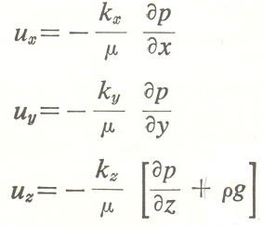
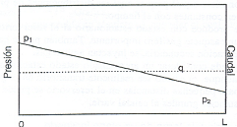
LEY DE DARCY
El caudal de flujo volumétrico por unidad de área transversal en cualquier punto en un medio poroso uniforme es proporcional a la variación de la presión en la dirección del flujo en ese punto. La ley es válida para el flujo laminar a bajos Nº de Reynolds.
El flujo en las direcciones x, y, z, por la Ley de Darcy:
La Ley de Darcy para el flujo radial, despreciando la gravedad:
MLC 2-18

Slide 19
ECUACIÓN DE ESTADO
Una ecuación de estado establece la dependencia de la densidad del fluido ρ, con la presión (p) y la temperatura (T) del fluido.
Consideramos flujo isotérmico de manera que la ecuación de estado dependerá exclusivamente de la presión.
Varias ecuaciones de estado son utilizadas para derivar las ecuaciones de flujo.
MLC 2-19

Slide 20
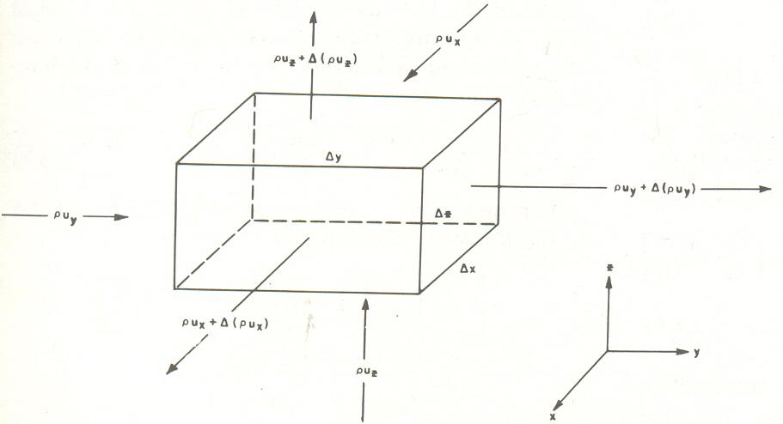

Consideramos un único fluido que fluye a través de un medio poroso de porosidad φ, de volumen arbitrario. Aplicamos la Ley de Conservación de masa:
Así, el caudal de flujo másico que ingresa en el elemento en la dirección x es:
El caudal de flujo másico en la dirección x que sale fuera del elemento es:
El flujo neto en la dirección x (cantidad que ingresa menos la que sale) es:
MLC 2-20

Slide 21

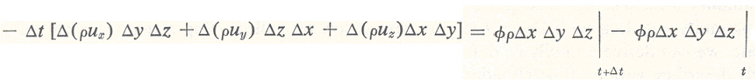

Expresiones similares se pueden escribir para y y z. Suponiendo que no se genera o se pierde masa en el elemento, la cantidad de variación neta de la masa en el elemento en un incremento de tiempo Δt se puede expresar como:
Dividiendo la ec.
por Δx Δy Δz Δt:
En el lím → 0 para Δx, Δy, Δz y Δt tendremos la ECUACIÓN DE CONTINUIDAD EN FORMA CARTESIANA para el flujo de un fluido en un medio poroso:
MLC 2-21

Slide 22
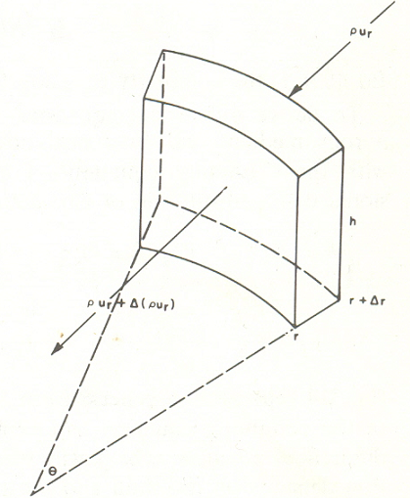


La ecuación de continuidad para el FLUJO RADIAL se desprende de un desarrollo similar. Realizando un balance de masa:
Operando y considerando:
Llegamos a la ECUACIÓN DE
CONTINUIDAD PARA EL FLUJO RADIAL
MLC 2-22

Slide 23

Ley de Darcy
Ec. de Continuidad
Combinamos Ambas Para el Caso de Tres Dimensiones
Para el caso de Flujo Radial se obtiene de manera similar:
MLC 2-23

Slide 24



1) FLUJO MONOFÁSICO DE LÍQUIDOS
La compresibilidad de un fluido se define como
O bien
Si c es constante
donde ρ₀ es el valor de ρ a alguna presión de referencia p₀.
Esta Ec. particular de Estado se aplica bastante bien a la mayoría de los líquidos.
MLC 2-24

Slide 25


Combinando la ECUACIÓN DE ESTADO con la previa que vinculaba Darcy y Conservación de Masa y suponiendo que la viscosidad es constante y las fuerzas de la gravedad despreciable:
Si:
  la compresibilidad, c, es pequeña,
  la permeabilidad y la porosidad son constantes y
  consideramos una situación isotrópica, y
  si los gradientes de presión utilizados son pequeños de manera que los términos cuadráticos del gradiente puede despreciarse,
lo anterior se reduce a:
ECUACIÓN DE LA DIFUSIVIDAD
la constante:
difusividad hidráulica
MLC 2-25

Slide 26


Para el flujo radial, la combinación de las ecuaciones, para viscosidad constante:
Si suponemos:
  constantes la permeabilidad y la porosidad
  la compresibilidad constante y pequeña
  y es despreciable:
La ecuación anterior se convierte en la ECUACIÓN DE LA DIFUSIVIDAD
Ecuación de flujo radial de un fluido de compresibilidad pequeña y constante. Es una ecuación muy utilizada en la ingeniería de petróleo.
la constante: es la constante de difusividad hidráulica
MLC 2-26

Slide 27



Si queremos obtener la ECUACIÓN DIFERENCIAL PARA EL FLUJO DE UN FLUIDO DE COMPRESIBILIDAD PEQUEÑA Y CONSTANTE, pero para el caso de la POROSIDAD DEPENDIENTE DE LA PRESIÓN, refinar más la ecuación de donde partimos luego de vincular la Ecuación De Estado con la de Darcy y Conservación de Masa y nuevamente asumimos la viscosidad es constante y las fuerzas de gravedad despreciables:
Expresada la ecuación anterior para Flujo Radial se convierte en:
MLC 2-27

Slide 28





2) FLUJO MONOFÁSICO DE GAS
La Ecuación de Estado para un GAS IDEAL está dada por:
donde V es el volumen ocupado por la masa m de gas de Peso Molecular M, R es la Constante Universal de los Gases y T es la Temperatura Absoluta.
Puesto que la densidad, ρ = m/V, en este caso es:
Para una variación isotérmica:
La viscosidad de un gas ideal depende sólo de la temperatura, por lo tanto, es constante y las propiedades de la roca son constantes, y si las fuerzas de gravedad son despreciables:
La ecuación para flujo radial es:
Cualquiera de las dos formas son de uso frecuente. Son ecuaciones no lineales y se resuelven principalmente por métodos numéricos.
MLC 2-28

Slide 29



En el caso de FLUJO DE UN GAS NO IDEAL, se debe introducir el Factor de Desviación de los Gases: Z, en la Ecuación de Estado:
Si suponemos flujo laminar, condiciones isotérmicas, las propiedades de la roca constantes, y las fuerzas de gravedad despreciables, la Ec. de la Difusividad:
Se ha utilizado el símbolo w para la coordenada Z para evitar confusiones con el factor de desviación de gas z.
Para la ecuación para flujo radial
se puede expresar como:
MLC 2-29

Slide 30
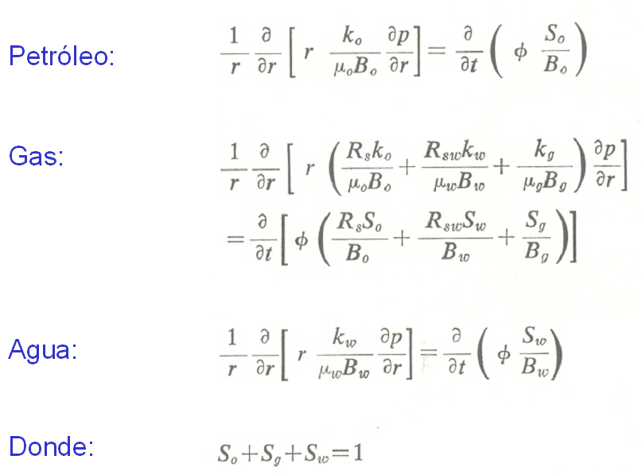
PARA FLUJO MULTIFÁSICO
RADIAL EN UN MEDIO POROSO
MLC 2-30

Slide 31

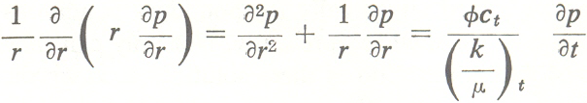
Flujo Multifásico
El flujo simultáneo de petróleo, gas y agua a través de un medio poroso en condiciones de fuerzas de la gravedad despreciables la Ec. de la Difusividad puede presentarse como:
de la ec. gral.
MLC 2-26
donde C_{t} es la COMPRESIBILIDAD TOTAL DEL SISTEMA y está dado por:
la movilidad total es la suma de los movilidades de los fluidos
MLC 2-31

Slide 32
SOLUCIONES de la Ec. de la difusividad
para flujo de fluidos con una c: pequeña y constante
Las Ecuaciones
De Difusividad en su forma
cartesiana y radial se pueden
resolver analíticamente para
condiciones de contorno
adecuadas.
Tienen una aplicación de valor práctico para las “Técnicas de Análisis de Ensayos de Presión”
MLC 2-32

Slide 33
Las suposiciones hechas en el desarrollo de la
Ecuación de la Difusividad fueron:
Flujo radial en el pozo punzado en todo el espesor de la formación
Medio poroso homogéneo e isótropo
Espesor uniforme
La φ y k son constantes (independientes de la presión)
Viscosidad del fluido constante
Fluido tiene una compresibilidad pequeña y constante
Pequeño gradiente de presión, y
Fuerzas de gravedad insignificantes
MLC 2-33

Slide 34
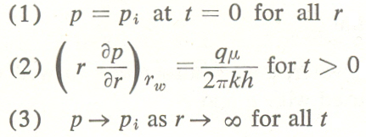
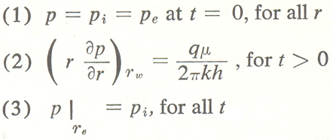
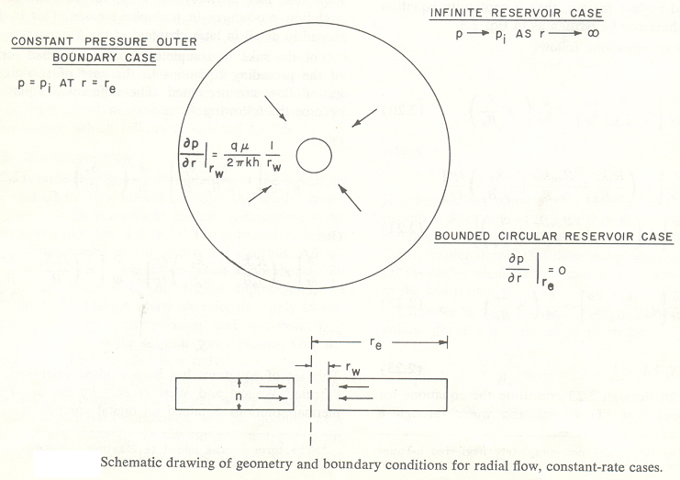
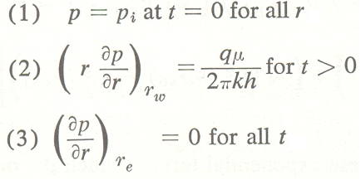
Soluciones de la Ec. de Difusividad para 3 Casos de Condiciones de Contorno:
- Reservorio infinito - el caso en el que se supone que el pozo está situado en un medio poroso de extensión radial infinita, r_{w} <<< r_{e}
Reservorio Circular Limitado -es el caso que se supone que el pozo está situado en el centro de un reservorio cilíndrico con ausencia de flujo a través del límite exterior, y
Presión cte en lim exterior
Reservorio infinito
Presión constante en las Fronteras Exteriores – es el caso en que el pozo esté situado en el centro de una zona cilíndrica con una presión constante a lo largo del límite exterior.
Darcy
Reservorio Circular Limitado
En todos los casos: a t = 0 el reservorio es uniformemente presionado a un valor de p_{i}
MLC 2-34

Slide 35
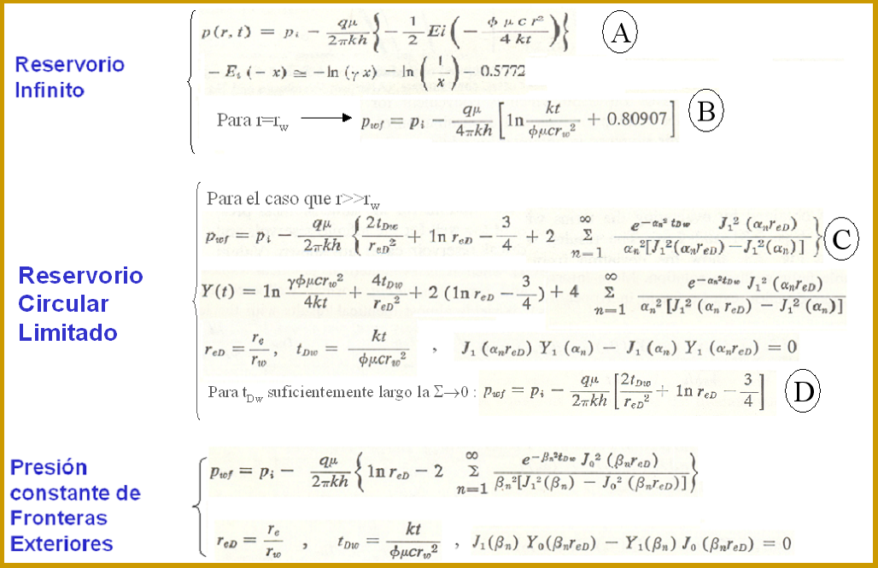
SOLUCIONES DE LA ECUACIÓN DE DIFUSIVIDAD
MLC 2-35

Slide 36


Comportamiento de la presión en un pozo, en Reservorio Circular Límitado a q= cte
Si consideramos que las presunciones sobre la formación y el líq. que se hicieron en la derivación de las soluciones anteriores se cumplen, entonces el comportamiento de la presión del pozo para q= cte. será:
- Durante los primeros tiempos se puede describir con exactitud, por la ec. A. Es el mismo que el de un reservorio infinito y se describe como un flujo transitorio. (ver MLC 2-35)
-A mayor tiempo de producción, si no hay flujo a través del límite de drenaje, el comportamiento de la presión se convierte en una función lineal del tiempo. El estado es semi-estacionario. Acá la diferencia entre la presión promedio del yacimiento y la presión dinámica de fluencia es constante; por lo que el Índice de Productividad será cte. tb.
En los reservorios no es normal el flujo de estado estacionario a q=cte, donde la presión es independiente del tpo. A veces el cambio de presión con el tpo es tan pequeña que sí se justifica la hipótesis de flujo en estado estacionario. En sentido estricto, sólo puede ocurrir si no hay agotamiento de masa.
MLC 2-36

Slide 37
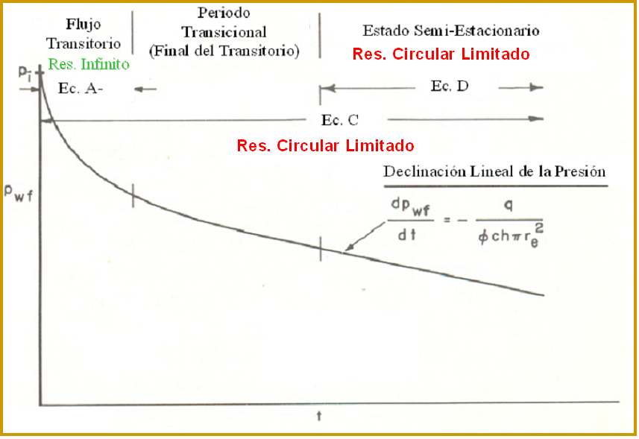
Declinación de la presión en un pozo, en Reservorio Circular Límitado a q= cte
Comportamiento del flujo en estado transitorio, semi estacionario y estacionario
MLC 3-37

Slide 38
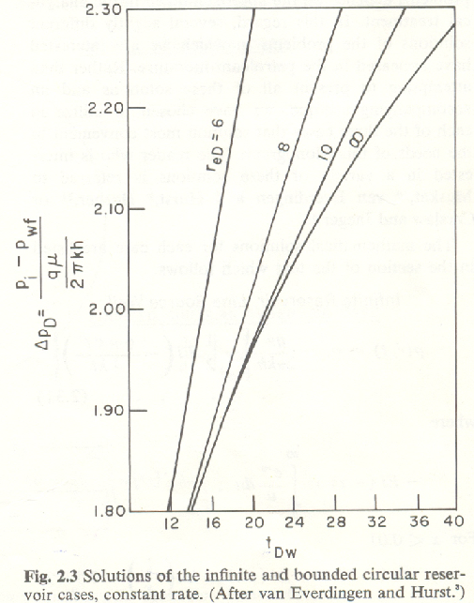
Se presentan las soluciones a las ec. anteriores para la caída de presión adimensional, en el pozo de un reservorio infinito y en un reservorio circular limitado
Hasta la interferencia con el límite las soluciones de los comportamientos de la presión en ambos casos son idénticas. Vemos que la curva r_{eD}= 10, que se aparta del comportamiento del yacimiento infinito en t_{Dw} = 16. Las curvas de r_{eD} = 6 y r_{eD} = 8 se separan antes.
Al no entrar fluidos al sistema por el límite, la presión en el pozo y en todo el reservorio disminuye con el tiempo como resultado del agotamiento de la masa del sistema.
MLC 2-38

Slide 39
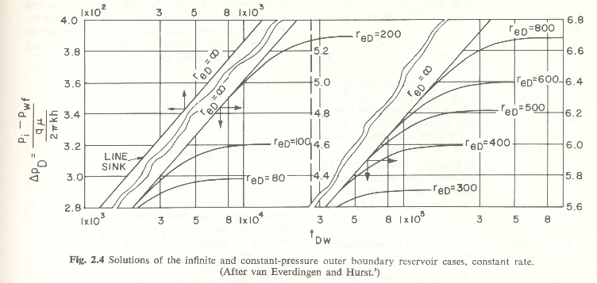
Vemos una comparación de la Δp_{D} de un reservorio infinito con otros reservorios con la presión constante a lo largo del límite exterior
Las soluciones son idénticas hasta que el efecto de la frontera se hace sentir. Dado que en este caso una presión constante se mantiene en el límite exterior, el sistema de flujo alcanza una condición de equilibrio (estado estacionario) y la presión se convierte así en constante.
Observe que los reservorios de mayor tamaño siguen el comportamiento del yacimiento infinito por más tiempo que los más pequeños.
MLC 2-39

